Slide 1




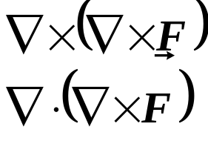
§1.6 场函数的二阶微分运算
具有连续一阶偏导数的场函数都可作一阶微分运算，如梯度、散度、旋度等；
具有连续二阶偏导数的场函数都可作二阶微分运算，有多种不同的组合方式
标量场φ
可作散度或旋度运算
梯度场∇φ 为矢量场
矢量场A
可作梯度运算
散度场 为标量场
旋度场 为矢量场
可作旋度或散度运算
其中一些二阶微分运算具有重要性质

Slide 2
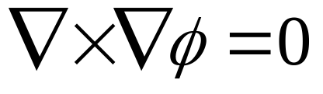
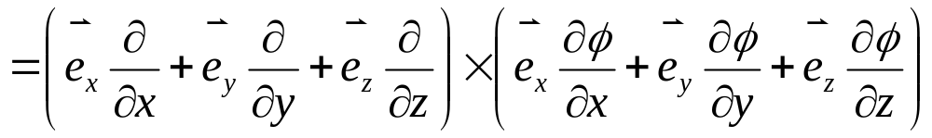

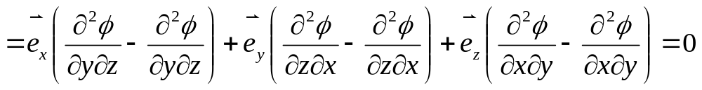



§1.6 场函数的二阶微分运算
(1) 标量场函数的梯度的旋度恒为0
在直角坐标系下证明：
上式在其他坐标系下也成立
意义:
  任一标量场φ 的梯度所构成的矢量场 为无旋场；
反之，无旋场F可表示为一个标量场φ的梯度
标量函数φ 称为矢量场F的标量位函数；矢量场F称为有位场或位场；无旋场的标量位函数φ不是唯一的，相差一个常数；

Slide 3

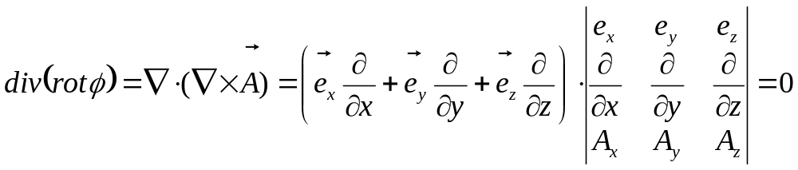






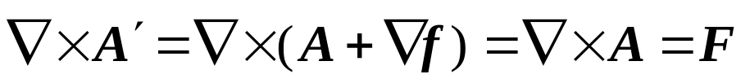
(2) 矢量场函数的旋度的散度恒为0
在直角坐标系下证明：
任一矢量场 的旋度所构成的矢量场 为无源场；
反之，无源场 可表示为一个矢量场 的旋度
矢量函数 称为矢量场 的矢量位函数；无源场的矢量位函数不是唯一的，相差任一标量函数的梯度。

Slide 4
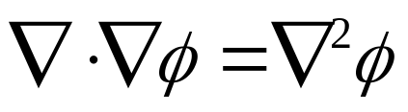
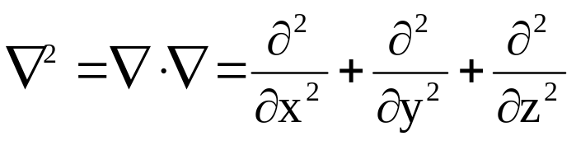
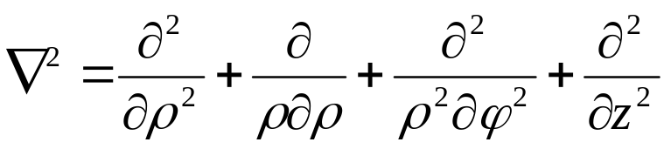
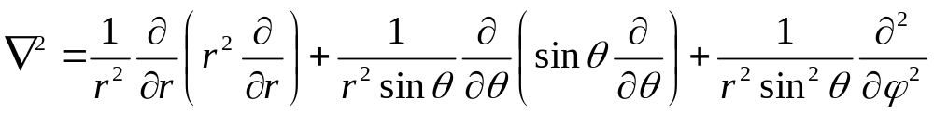
§1.6 场函数的二阶微分运算
(3)标量场函数的梯度的散度称为拉普拉斯（Laplace）运算
上式中∇²＝∇•∇称为标性拉普拉斯算子
直角坐标系中：
圆柱坐标系中：
球坐标系中：

Slide 5
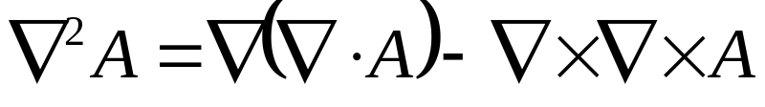
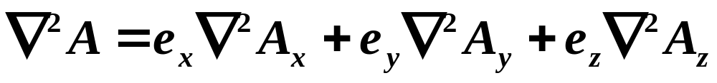
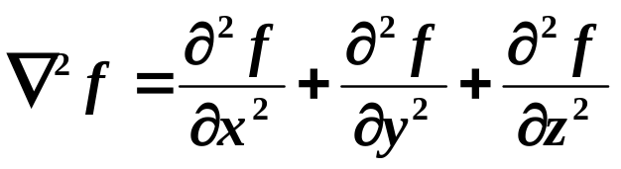
§1.6 场函数的二阶微分运算
(4) 矢量场的拉普拉斯（Laplace）运算(P30)
上式中∇²称为矢性拉普拉斯算子,
与标性拉普拉斯算符写法相同，但本质完全不同，运算也不同，作用的对象不同，
直角坐标系中：
矢性Laplace算符
标性Laplace算符

Slide 6
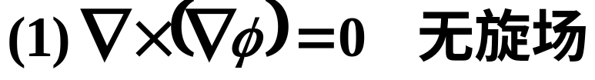
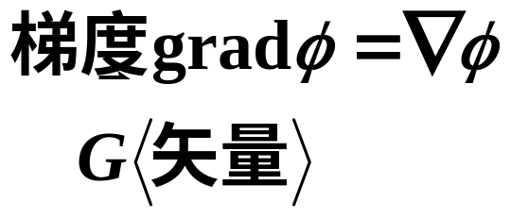
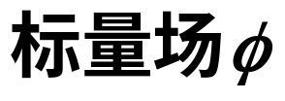
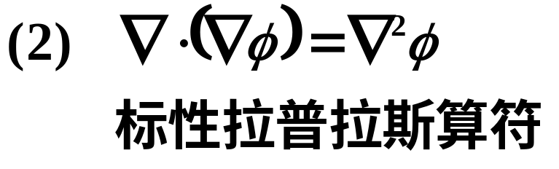
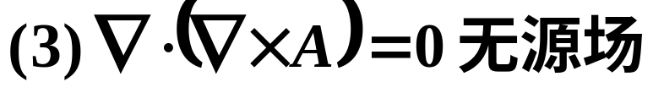


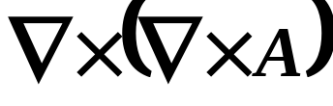


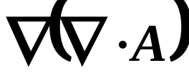
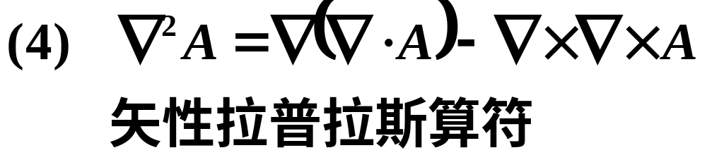
§1.6 场函数的二阶微分运算

Slide 7
思考：
（１）是否存在不同于通量源和旋涡源的其它矢量场的激励源？
（２）如何唯一的确定一个矢量场？

Slide 8

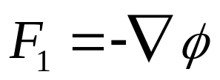
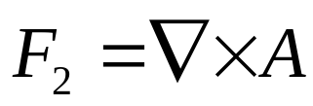
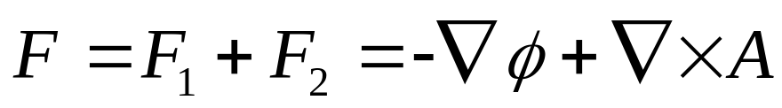
§1.7 亥姆霍兹定理（Helmholtz Theorem）
1、定理：
  若矢量场 在无限空间中处处单值，且其导数连续有界，而场源分布在有限空间，则矢量场 由其散度和旋度唯一地确定；且此矢量场 可表示为一个无旋场（ ）和一个无源场（ ）之和，即
矢量场的散度和旋度满足的关系式称为矢量场基本方程的微分形式，矢量场的通量和环量满足的关系式称为矢量场基本方程的积分形式。基本方程决定了矢量场的基本性质
  散度表示场中某点的通量体密度，是通量源强度的量度
  旋度表示场中某点的最大环量面密度，是漩涡源强度的量度

Slide 9


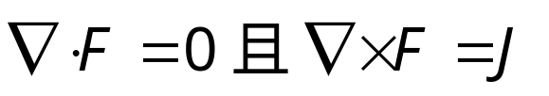

§1.8 亥姆霍兹定理（Helmholz Theorem）
2、几个场的名称和性质
  根据矢量场的散度和旋度值是否为0分类：
    (1) 调和场：
    在某区域内处处有
    * 不存在整个空间散度和旋度处处为0的矢量场
    (2) 有源、无旋场/保守场：
    有“通量源”，
    (3) 有旋/非保守场、无源场：
    有“漩涡源”
    (4) 有源有旋场：
    有“通量源”和“漩涡源”

Slide 10
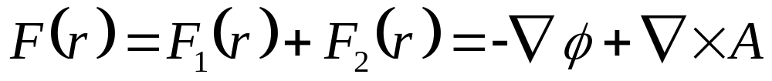
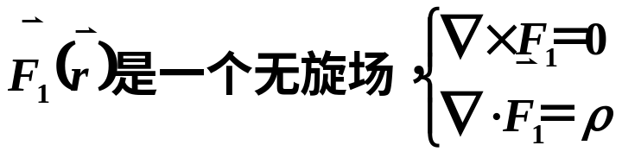
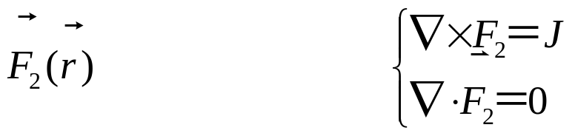
§1.8 亥姆霍兹定理（Helmholz Theorem）
一般的场既有散度又有旋度，这个矢量场可以表示为一个无旋场分量和一个无源场分量之和，即
是一个无源场
矢量F的散度代表着形成矢量场的一种“源”——通量源/标量源，
矢量F的旋度则代表着形成的另一种“源”——漩涡源/矢量源。
当这两类源在空间的分布确定时，矢量场本身也就唯一的确定了。
散度方程和旋度方程组成了矢量场的基本微分方程，通量方程和环流方程组成了矢量场的基本积分方程。

Slide 11

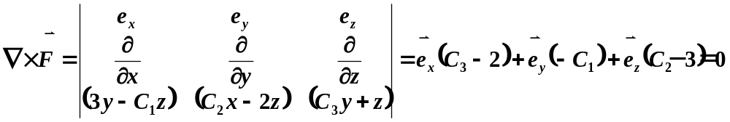
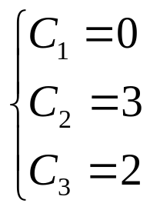
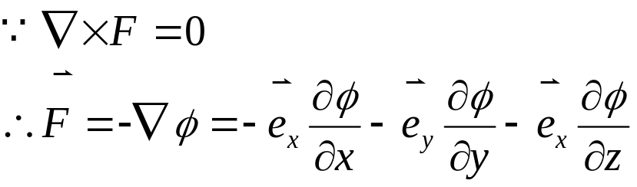
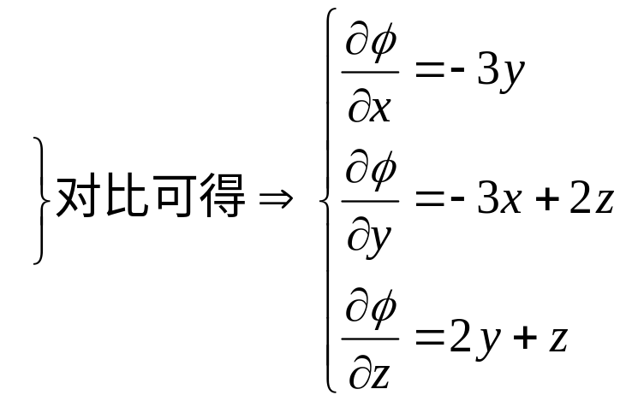
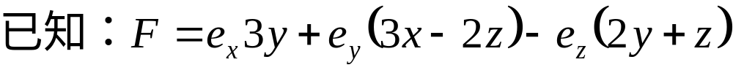

§1.8 亥姆霍兹定理（Helmholz Theorem）
3、例：已知矢量函数
（1）如果F是无旋的，确定常数C₁、C₂和C₃；
（2）用一标量函数的负梯度表示F
解： （1）因为是无旋场，所以
（2）
Notes:
3

Slide 12
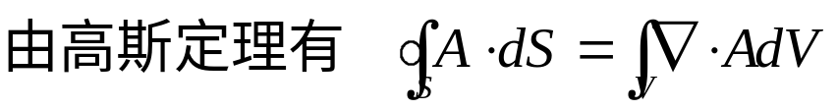

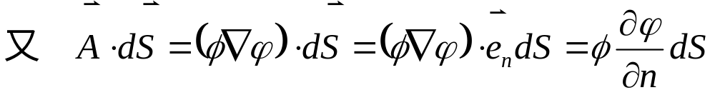
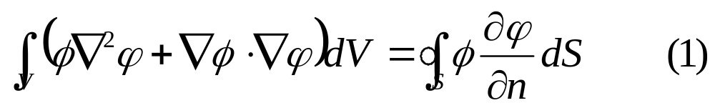
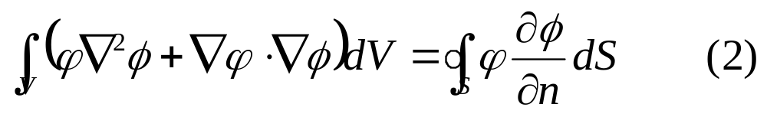
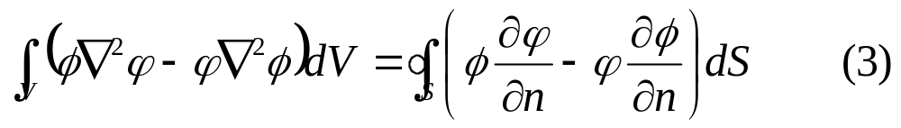
§1.8 格林（Green）定理
格林第一恒等式
将上式中的ϕ和φ互换，可得
(1)(2)式相减得:
格林第二恒等式

